Slide 1
Педагогический совет
«Итоговый педагогический совет с использованием дистанционных образовательных технологий (ДОТ)»
28.05.2020 г.
Бородина Е.В., старший воспитатель МБДОУ детский сад «Малыш»
с. Александров-Гай Саратовской области

Slide 2
Повестка дня
1. Результаты анализа деятельности детского сада за 2019/2020 учебный год. Итоги работы по реализации годовых задач МБДОУ детский сад «Малыш»
2. Аналитические отчеты воспитателей и специалистов о проделанной работе за 2019-2020 учебный год
3. Результаты мониторинга усвоения детьми образовательной программы. Оценка индивидуального развития воспитанников
4. Результаты анкетирования родителей по работе детского сада
5. Результаты анкетирования педагогов. Обсуждение направлений на следующий учебный год
6. Решение актуальных вопросов

Slide 3
Повестка дня
7. Аттестация: внесение изменений в Регламент работы аттестационной комиссии Саратовской области по аттестации педагогических работников
8. Новые рекомендации Роспотребнадзора: как организовать работу детского сада, чтобы снизить риск распространения COVID-19
9. Подготовка к работе в летний оздоровительный период
10. Обсуждение и принятие решения педсовета

Slide 4
Годовые задачи
Цель работы на 2019-2020 учебный год:
создание благоприятных условий для развития детей в соответствии с их возрастными и индивидуальными особенностями в условиях реализации ФГОС ДО.

Slide 5
Годовые задачи
Приоритетные направления в деятельности МБДОУ детский сад «Малыш» в 2019/20 учебном году:
1. Развитие социально-коммуникативных навыков детей в рамках нравственно-патриотического воспитания.
2. Музыкальное развитие дошкольников в аспекте требований ФГОС ДО.
3. Совершенствование условий для сохранения и укрепления здоровья воспитанников.

Slide 6
Годовые задачи
1. Совершенствовать работу по нравственно-патриотическому воспитанию дошкольников. Активизировать работу педагогов по формированию у детей морально-патриотического чувства через воспитание любви к своей семье, родному селу, родному краю.
2. Повысить компетентность участников образовательного процесса в области музыкального развития дошкольников в соответствии с современными требованиями.
3. Сохранять и укреплять здоровье детей, обеспечивать их физическую и психическую безопасность в условиях детского сада совместно с семьями воспитанников, формировать у детей представление о здоровом образе жизни и основах безопасности жизнедеятельности.

Slide 7
Повышение квалификации
Ф.И.О. | Название мероприятия, тема
Жаворонкова Н.В. | АНО ДПО «Международная педагогическая академия дошкольного образования» курс повышения квалификации «Физическое развитие и формирование основ здорового образа жизни у детей раннего и дошкольного возраста», 36 часов, 12.11-03.12.2019 года
Новикова Л.Н. | АНО ДПО «Международная педагогическая академия дошкольного образования» курс повышения квалификации «Среда как третий педагог», 36 часов, 17.12.2019-21.01.2020 года
Бородина Е.В. | ООО «Инфоурок» по ДПП «Теория и методика развития дошкольника для организации образовательной деятельности в дошкольных образовательных организациях с учетом ФГОС ДО», 72 часа, 24.12.2019-15.01.2020
Педагоги детского сада "Малыш" повысили квалификацию посредством вебинаров, семинаров

Slide 8
Повышение квалификации
Ф.И.О. | Название мероприятия, тема
Полянина Л.С. | ООО «Инфоурок» «Теория и методика развития дошкольника для организации образовательной деятельности в дошкольных образовательных организациях с учётом ФГОС ДО» в объёме 72 часов, 22 марта - 15 апреля 2020
Рослякова В.В. | Проходит курсы повышение квалификации
Габдрашитова Ф.З. | ООО «Центр повышения квалификации и переподготовки «Луч знаний». КПК по дополнительной программе «Воспитание детей дошкольного возраста», 72 часа, 6-12 мая 2020
Педагоги детского сада "Малыш" повысили квалификацию посредством вебинаров, семинаров

Slide 9
Повышение квалификации
Ф.И.О. | Название мероприятия, тема
Бородина Е.В. | ООО «Инфоурок». Профессиональная переподготовка по программе «Организация деятельности педагога-психолога в организациях дошкольного образования» , 300 часов, 31.01-15.04.2020
Бородина Е.В. | Курс «Дистанционное обучение: организация процесса и использование бесплатных приложений , курсов, видеолекций», 16 часов, май 2020
Педагоги детского сада "Малыш" повысили квалификацию посредством вебинаров, семинаров

Slide 10
Повышение квалификации
Ф.И.О., дата ПК | Название мероприятия, тема
100% педагогов детского сада | Курс вебинаров по актуальным проблемам дошкольного образования «Воспитатели России»

Slide 11
Повышение квалификации
Педагоги детского сада "Малыш" повысили квалификацию посредством вебинаров, семинаров
Ф.И.О., дата ПК | Название мероприятия, тема
Новикова Л.Н. | «Гимнастика, которую все любят»
 | «Использование интерактивных настольных и напольных игр»
 | «Изобразительная деятельность в детском саду с детьми от 3 до 5 лет»
 | «Современный детский сад. Каким он должен быть?»
 | Московский международный салон образования (ММСО). Деловая программа

Slide 12
Повышение квалификации
Педагоги детского сада "Малыш" повысили квалификацию посредством вебинаров, семинаров
Ф.И.О., дата ПК | Название мероприятия, тема
Габдрашитова Ф.З. | Вебинар – «Работа онлайн - Легкий старт».
 | Вебинар – «Проведение коррекционной работы с дошкольниками и младшими школьниками с ТНР с использованием интерактивного материала».
 | Вебинар - «Приемы проведения развивающих занятий с малышами и неговорящими детьми с помощью компьютерных игр и настольных пособий»
 | Форум конференция «Воспитатели России»: «Здоровые дети – Здоровое будущее»
 | Вебинар «Работа онлайн – Легкий старт» Тема: «Актуальность ранней профориентации детей дошкольного возраста»

Slide 13
Повышение квалификации
Педагоги детского сада "Малыш" повысили квалификацию посредством вебинаров, семинаров
Ф.И.О. | Название мероприятия, тема
Бородина Е.В. | Информационно-обучающий семинар «Социально-коммуникативное развитие дошкольников 2-7 лет», 21.01.2020
Избасарова О.А. | Всероссийский онлайн форум- конференция «Воспитатели России»: «Здоровые дети - здоровое будущее»

Slide 14
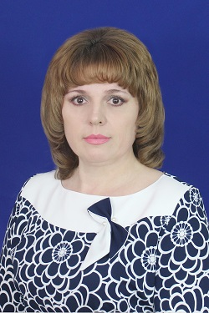
Достижения
Муниципальный этап профессионального конкурса
"Воспитатель года" в 2020 году
Музыкальный руководитель МБДОУ детский сад «Малыш»
Шугайкина
Татьяна Владимировна
заняла Ι место

Slide 15
Достижения
Муниципальный конкурс «Самый лучший физкультурный уголок»
III место
МБДОУ детского сада «Малыш», средняя группа,
педагоги – Жаворонкова Н.В., Полянина Л.С.
16.03.2020 г.

Slide 16
Достижения
Грамота Управления образования
Александрово-Гайского муниципального района
вручены
гладильщице Жалмашевой С.К.,
повару Кирьяновой Н.М.,
помощнику воспитателя Дубовицкой Н.Н.

Slide 17
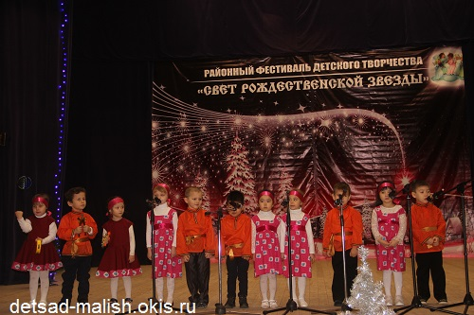
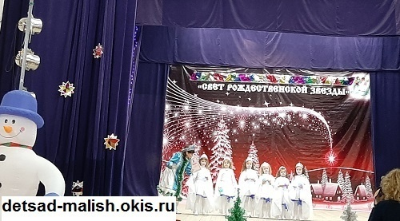
Достижения. События
Участие в фестиваля "Свет рождественской звезды»

Slide 18
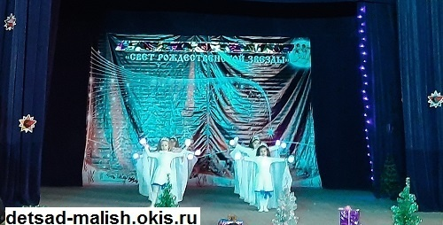
Достижения воспитанников
Дипломом Ι степени
фестиваля "Свет рождественской звезды" награждены
воспитанницы старшей группы.
Музыкальный руководитель: Шугайкина Е.В.
Воспитатель: Рослякова В.В.

Slide 19
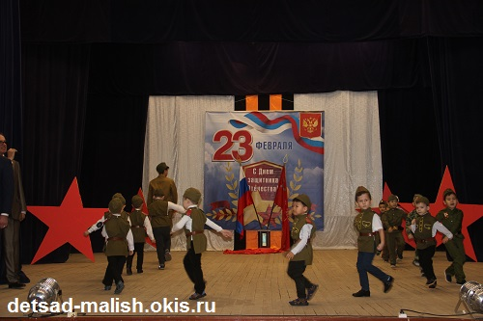
Достижения, события
Участие воспитанников средней и старшей групп
в районном мероприятии
«Мужчинам всех поколений!»
21.02.2020 г.

Slide 20
Достижения воспитанников
Муниципальный творческий конкурс «Снег кружится-2020»
Номинация «Художественное творчество». Дошкольники
1 место – Самира Ж., МБДОУ д/с Малыш,
старшая группа, воспитатель Полянина Л.С.
2 место – Тимофей С., МБДОУ д/с Малыш, младшая группа, воспитатель Избасарова О.А.
3 место – Ангелина Ч., МБДОУ д/с Малыш, вторая группа раннего возраста, воспитатель Новикова Л.Н.

Slide 21
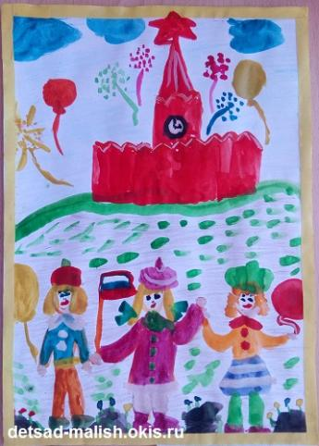
Достижения воспитанников
Муниципальный конкурс детского рисунка
патриотической направленности
Воспитанницы нашего детского сада заняли призовые места в номинации «Этот День Победы» – дошкольники 5-6 лет:
Ι место – Маша Б.,МБДОУ детский сад «Малыш» с. Александров-Гай, рисунок «Мы идем на парад Победы», педагог – Рослякова В.В.
ΙΙΙ место - Самира Ж.,МБДОУ детский сад «Малыш» с. Александров-Гай, рисунок «Салют Победы», педагог – Рослякова В.В.

Slide 22
События
06.12.2019 года на базе МБДОУ «Детский сад «Пчелка» с. Александров-Гай организован семинар по социально-значимому художественному проекту «Мировая живопись детям» и мастер-класс по занятию «В мире сказок и былин», который провела для педагогов ДОУ Александрово-Гайского района куратор проекта Фокина Л.Ю.
Педагоги МБДОУ детский сад "Малыш" - воспитатель Рослякова В.В. и старший воспитатель Бородина Е.В.- приняли участие в семинаре.

Slide 23
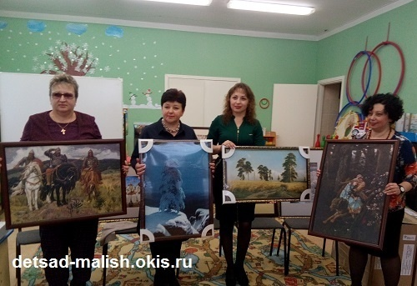
События
В этот день дошкольники Александрово-Гайского района получили 18 репродукций картин всемирно-известных художников по проекту «Мировая живопись детям». Педагогам передали 30 методических пособий – Программ для детей старшего дошкольного возраста «Внесем в свой мир Красоту» художественной направленности.
В январе будет проведено
3 занятия-экскурсии в старшей группе

Slide 24
Проект «Шедевры живописи детям»
МБДОУ детский сад "Малыш" участвует в реализации социально-значимого проекта "Шедевры живописи детям".
Участники проекта:
- воспитанники старшей группы
- воспитатель Рослякова В.В.
- воспитатель Полянина Л.С.
- музыкальный руководитель Шугайкина Е.В.
- старший воспитатель Бородина Е.В. (куратор)
https://detsad-malish.okis.ru/news/1490625

Slide 25
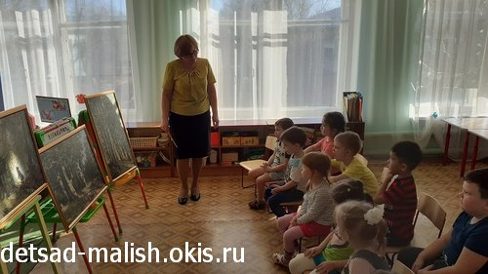
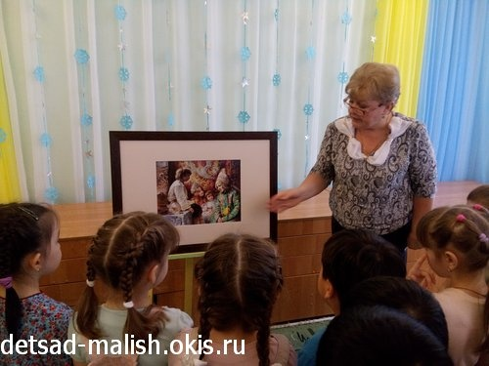
Проект «Шедевры живописи детям»
Организованы занятия-экскурсии:
"Зима-чародейка".Подробнее...
"В мире сказок и былин".Подробнее...
«Золотые слова: "Хлеб всему голова".Подробнее...
«В гостях у И.И. Шишкина». Подробнее...
"Весны очарование». Подробнее...
«Детские образы в живописи». Подробнее...
Подробнее: https://detsad-malish.okis.ru/news/1490625

